Slide 1

КЕЙС 6 · ДИАЙПИ ТМК
Кто не получит зачёт
Модель раннего риска незачёта — от сырых данных до интерфейса куратора
Команда «Продаемся за EDU»
Notes:
Добрый день, мы команда [название], кейс 6 — предсказание риска незачёта. Наша задача была не просто построить модель, а сделать так, чтобы куратор мог использовать её заранее — в тот момент, когда ещё есть возможность помочь студенту.

Slide 2
ПРОБЛЕМА
Куратор узнаёт о риске раньше, а не после сессии
Проблемы
Задачи
Проблема выявляется слишком поздно
Куратор узнаёт о риске незачёта, когда уже появляются итоговые результаты.
01 — Раннее выявление Заранее определять студентов в зоне риска.
02 — Приоритизация внимания Помогать наставнику понять, кому уделить время в первую очередь.
Внимание наставника — ограниченный ресурс
Невозможно одинаково подробно работать с каждым студентом. Нужно понимать, кому помощь нужна в первую очередь.
Студент не всегда осознаёт наличие риска
03 — Обоснование решения Показывать факторы, влияющие на оценку риска.
04 — Самооценка студента Дать студенту возможность самостоятельно проверить свой риск.
Потенциальная проблема может оставаться незамеченной в том числе и студентом до момента, когда исправить ситуацию уже сложно.
КЕЙС 6 · КТО НЕ ПОЛУЧИТ ЗАЧЁТ

Slide 3
СТАТИСТИКА
Куратор узнаёт о риске раньше, а не после сессии
2,5с
Полный расчёт по потоку
Модель легко расширяется на новые учебные дисциплины.
ИЗМЕРИМАЯ ЦЕННОСТЬ
×4,1
27/43
В списке действительно не сдадут
Студент — может проверить себя сам, анонимно
столько незачётов в списке риска по сравнению со случайной выборкой того же размера (40 человек)
0₽
Внедрение: один docker compose up
Куратор — видит, с кем говорить, не читая 33 колонки
Список размера привязан к реальной ёмкости куратора — не абстрактный порог вероятности, а «сколько человек он физически успеет принять».
КЕЙС 6 · КТО НЕ ПОЛУЧИТ ЗАЧЁТ
Notes:
Проблема простая: куратор узнаёт, что у студента проблемы с предметом, когда видит итоговые оценки — а в этот момент уже ничего не исправить. Основной ресурс в решении проблем такого рода — это внимание. Оно позволяет наставнику помочь конкретным студентам, и именно его нужно распределять наиболее эффективным образом. При этом и сам студент должен понимать своё положение и оценивать риски, чтобы попытаться самостоятельно решить проблему и не затрачивать ограниченный ресурс наставника. Именно поэтому мы решаем эту проблему для двух аудиторий — для наставников и для самих студентов. Куратор получает список тех, кому стоит уделить внимание, а студент может анонимно проверить собственные риски через анкету. Ценность у нас не абстрактная, а измеримая: список из 40 человек, отобранных моделью, содержит в разы больше реальных незачётов, чем случайная выборка того же размера. При этом решение может масштабироваться на разные учебные дисциплины — с учётом того, что модель должна быть проверена и адаптирована под конкретный предмет

Slide 4
МЕТОДЫ РЕШЕНИЯ
Не одна модель, а честно проверенный ансамбль
Что сделали
Перебрали 10+ моделей — от логрегрессии до нейросети (MLP) и бустингов — на честной повторяющейся кросс-валидации (5×5 и 5×10 разбиений).
СРАВНЕНИЕ МОДЕЛЕЙ (без оценок за контрольные)
Что победило
Мягкое голосование трёх простых моделей (случайный лес / ExtraTrees + логрегрессия + SVM) — статистически значимо лучше любой из них по отдельности (p < 0,05).
Почему не бустинг и не нейросеть
Всего 649 строк — слишком мало для их сильной стороны. Простые разнородные модели переобучаются меньше и точнее на таком объёме.
PR-AUC 0,520 против 0,386 у нейросети — именно этот запас качества и решил выбор модели.
КЕЙС 6 · КТО НЕ ПОЛУЧИТ ЗАЧЁТ
Notes:
Чтобы не быть голословными, мы честно перебрали больше 10 разных моделей — от логистической регрессии до нейросети и градиентных бустингов вроде CatBoost. Оценивали не на одном разбиении данных, а на повторяющейся кросс-валидации — чтобы не обмануться случайностью конкретного разбиения. Победила не одна модель, а ансамбль из трёх простых: случайный лес, логистическая регрессия и SVM с мягким голосованием. Такой подход дал статистически значимый прирост качества по сравнению с отдельными моделями — это подтверждено парным статистическим тестом, при этом p меньше 0,05. Почему не выиграли модные бустинги и нейросети? У нас всего 649 студентов — на таком объёме им сложнее реализовать свои преимущества, а риск переобучения выше. В свою очередь, простые модели реже переобучаются на случайных совпадениях. Поэтому мы выбирали модель не по тому, насколько современно она звучит, а по тому, насколько стабильно она работает на наших данных

Slide 5
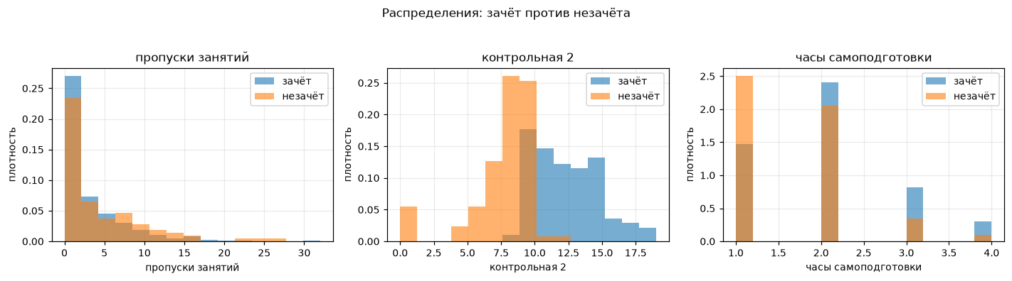
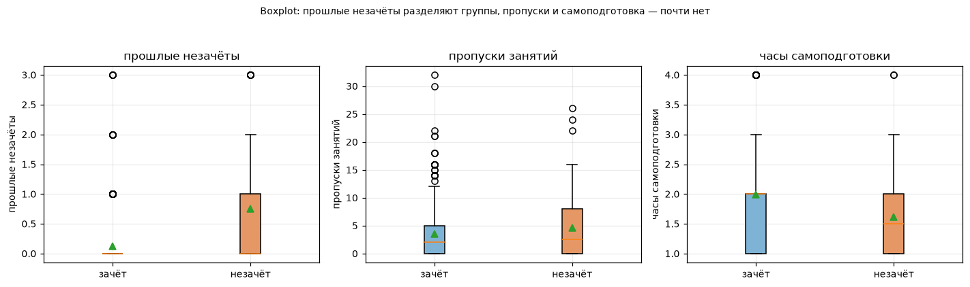
АРХИТЕКТУРА РЕШЕНИЯ
EDA: на что вообще смотреть
15,4 %
доля незачётов: 100 из 649
15
студентов с G3 = 0 — «бросил», не «ноль»
0,75 / 0,13
прошлые незачёты: разделяют группы
Почти нет
пропуски и самоподготовка: сигнала мало
КЕЙС 6 · КТО НЕ ПОЛУЧИТ ЗАЧЁТ

Slide 6
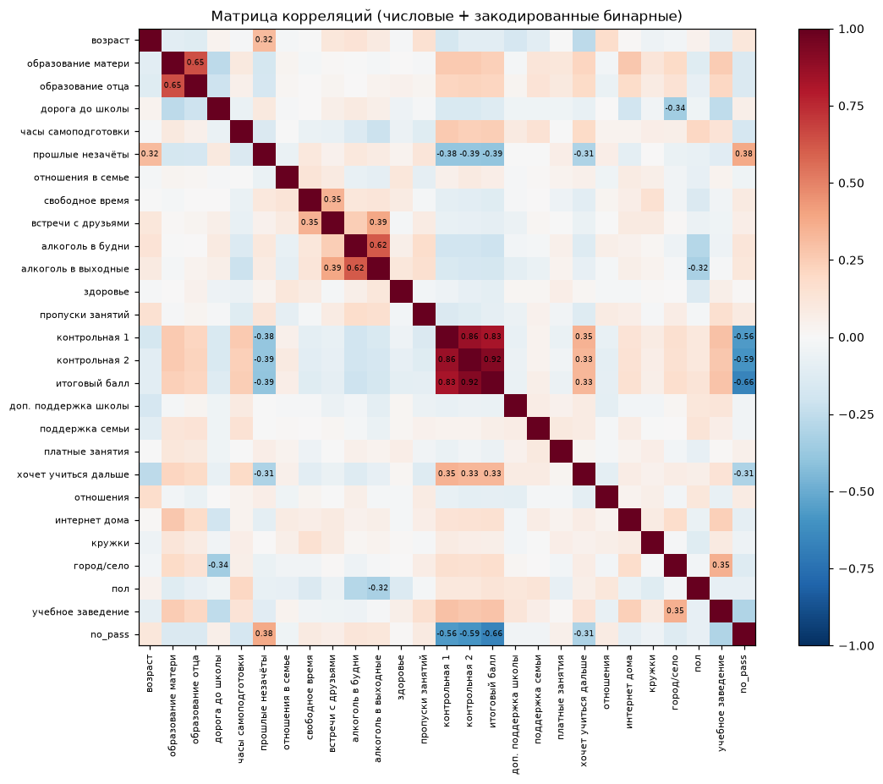
АРХИТЕКТУРА РЕШЕНИЯ
Не одна модель, а честно проверенный ансамбль
УТЕЧКА: G3 В ПРИЗНАКАХ
ROC-AUC = 1.0000
Модель просто пересказывает ответ. G3 и no_pass не попадают в признаки никогда — стоит assert при каждом запуске.
Сильная связь | r
контрольная 1 — контрольная 2 | +0,86
образование отца — матери | +0,65
алкоголь будни — выходные | +0,62
Мультиколлинеарность не ломает деревья, но размывает важности — считаем их по исходным признакам.
КЕЙС 6 · КТО НЕ ПОЛУЧИТ ЗАЧЁТ

Slide 7
АРХИТЕКТУРА РЕШЕНИЯ
Создание и сохранение признаков
Инженерия признаков «до / после» | ROC до | ROC после | Δ
L1 · ExtraTrees | 0,9505 | 0,9659 | +0,0154
L1 · Логрег L1 | 0,9637 | 0,9592 | −0,0045
L2 · ExtraTrees | 0,8199 | 0,8233 | +0,0034
L2 · Логрег L1 | 0,8094 | 0,8069 | −0,0025
ИТОГОВЫЙ НАБОР
48 → 34 признака до кодирования
failures
прошлые незачёты
school
учебное заведение
higher
планы учиться дальше
studytime
часы самоподготовки
absences
пропуски занятий
LEAVE-ONE-OUT: УБРАЛИ 14 ИЗ 18
+ ещё 25 исходных
семья, быт, поддержка
Каждый признак выключали по отдельности и смотрели, падает ли метрика. Удаление всей группы разом: ExtraTrees +0,0015, логрег +0,0061 — прирост дал отсев, а не добавление.
4 ИНЖЕНЕРНЫХ ВЫЖИЛИ
has_failures · no_higher · risk_count · age_bin
КЕЙС 6 · КТО НЕ ПОЛУЧИТ ЗАЧЁТ

Slide 8
АРХИТЕКТУРА РЕШЕНИЯ
Сравнение моделей
УРОВЕНЬ 2 — без оценок | ROC-AUC | ± | PR-AUC
SVM RBF | 0,835 | 0,021 | 0,500
Случайный лес | 0,831 | 0,029 | 0,502
ExtraTrees | 0,828 | 0,035 | 0,498
Логрег L1 | 0,813 | 0,050 | 0,468
GradientBoosting | 0,805 | 0,028 | 0,479
HistGB / CatBoost | 0,800 / 0,797 | — | 0,478 / 0,461
LightGBM / XGBoost | 0,794 / 0,787 | — | 0,453 / 0,448
Константа (нижняя граница) | 0,500 | 0,000 | 0,154
УРОВЕНЬ 1 — с оценками | ROC-AUC | PR-AUC
Случайный лес | 0,968 | 0,869
ExtraTrees | 0,964 | 0,857
CatBoost | 0,964 | 0,865
XGBoost | 0,962 | 0,852
Логрег L1 | 0,960 | 0,838
КЕЙС 6 · КТО НЕ ПОЛУЧИТ ЗАЧЁТ

Slide 9
АРХИТЕКТУРА РЕШЕНИЯ
Ансамбль и подбор параметров
Ансамбли на уровне 2 | ROC-AUC | PR-AUC
ET + логрег + SVM ← наш выбор | 0,850 ± 0,025 | 0,532
Стэкинг (мета — логрег) | 0,849 ± 0,027 | 0,542
ET + логрег | 0,846 ± 0,028 | 0,522
ET + RF + логрег | 0,843 ± 0,028 | 0,515
НАЙДЕННЫЕ ПАРАМЕТРЫ
ExtraTrees: n_estimators 866, min_samples_leaf 3, max_features 0.13, class_weight balanced
Логрег L1: C = 0.0315 · кодирование: one-hot · калибровка: изотоническая
КЕЙС 6 · КТО НЕ ПОЛУЧИТ ЗАЧЁТ

Slide 10
АРХИТЕКТУРА РЕШЕНИЯ
Три главных фактора
FAILURES
SCHOOL
HIGHER
Прошлые незачёты
Учебное заведение
Планы учиться дальше
0,75 / 0,13
30 % / 8 %
48 % / 12 %
в среднем у тех, кто не сдал,
и у всех остальных
доля незачётов
в двух школах потока
у ответивших «нет»
и «да»
КЕЙС 6 · КТО НЕ ПОЛУЧИТ ЗАЧЁТ

Slide 11
ЧЕСТНОСТЬ
Ловушка переноса на математику
382
366
25
даёт наивный merge
общих ключей на самом деле
строк для честной проверки
Схема проверки переноса | Обучение | Тест | L1 | L2
НАИВНО: весь por → весь mat | 649 | 395 | 0,953 | 0,606
ЧЕСТНО: por без пересечения → mat | 275 | 395 | 0,944 | 0,581
ПОТОЛОК: обучение внутри математики | — | 5×2 CV | 0,971 | 0,676
Ключ не уникален — merge строит декартово произведение. Потолок 0,676 говорит: дело не в переносе, без оценок сигнала мало и на самой математике.
КЕЙС 6 · КТО НЕ ПОЛУЧИТ ЗАЧЁТ

Slide 12




РЕПОЗИТОРИЙ
Весь код, ноутбуки и история экспериментов
Итоговый ноутбук с полным пайплайном: EDA → модель → интерпретация.
Честные отрицательные результаты — нейросеть, feature engineering, регрессия G3: что мы попробовали и что не сработало.
Отдельная проверка модели на справедливость по группам — fairness-анализ.
Вы можете оценить: качество и организацию кода, git-историю, вклад участников.
QR-код репозитория
КЕЙС 6 · КТО НЕ ПОЛУЧИТ ЗАЧЁТ
Notes:
Весь код в открытом доступе — сам итоговый ноутбук, а также честные отрицательные результаты: что мы попробовали и что не сработало, а также отдельно — проверка модели на справедливость по группам

Slide 13
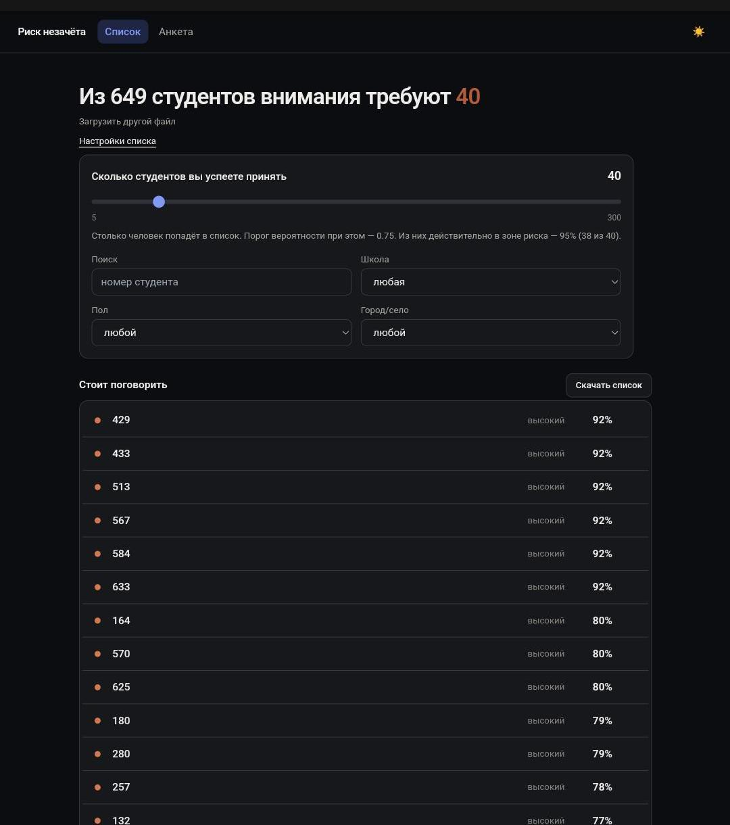
РЕАЛИЗАЦИЯ
Куратор загружает файл — получает список за секунды
Caddy
nginx + React
FastAPI
riskml
HTTPS, автосертификат
→
SPA, 20,8 МБ образ
→
валидация, объяснения
→
joblib-артефакт
docker compose up --build — три контейнера, наружу открыт только Caddy, базы данных нет: файлы живут в памяти
REACT + TYPESCRIPT + TAILWIND
РУССКИЕ ПОДПИСИ ВМЕСТО КОДОВ
три экрана: список, карточка, анкета
«менее 2 часов» вместо studytime = 1
ПОЛЗУНОК ВМЕСТО НАСТРОЕК
ПРОВЕРЕНО ЗАПУСКОМ
куратор двигает ёмкость, список пересобирается на фронте
42 теста, паритет с ноутбуком < 1e-6, Lighthouse 96 / 100
КЕЙС 6 · КТО НЕ ПОЛУЧИТ ЗАЧЁТ
Notes:
Вот как это выглядит на практике. Куратор загружает обычный CSV, TSV или Excel-файл с выгрузкой по группе — и через секунды получает список студентов, которым потенциально стоит уделить внимание. При этом размер списка не выбирается на глаз. Мы привязали порог не к абстрактной вероятности, а к реальной ёмкости куратора: сколько студентов он физически сможет охватить своим вниманием за семестр. Ползунок сразу показывает, при каком пороге вероятности формируется такой список и сколько студентов оказывается в зоне внимания. То есть модель отвечает на вопрос не просто «у кого высокий риск?», а помогает решить практическую задачу: на кого наставнику направить ограниченный ресурс внимания в первую очередь. Плюс есть фильтры по школе, полу и месту жительства. Они позволяют прямо в интерфейсе проверить, не получается ли так, что сформированный список непропорционально состоит из одной группы. Это важно, потому что внимание наставника должно распределяться осознанно, а не автоматически уходить в одну категорию студентов

Slide 14
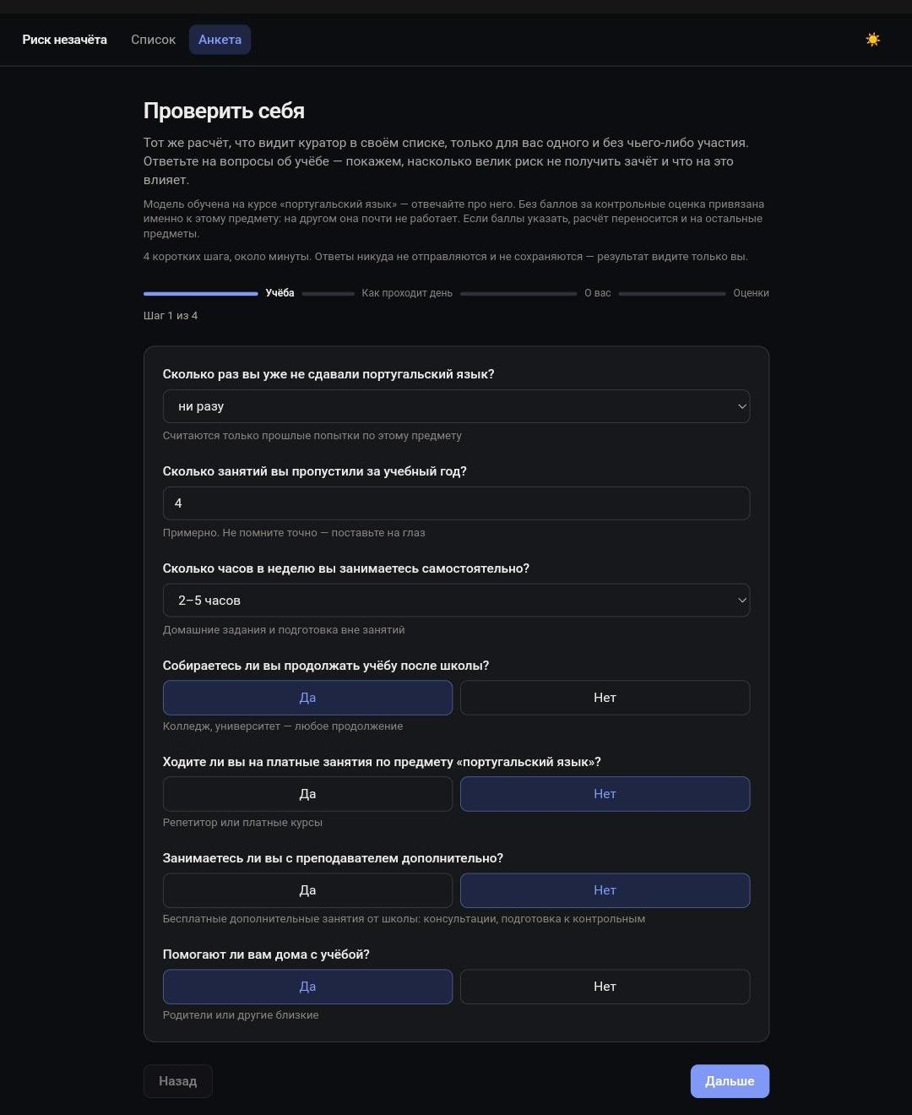



КИЛЛЕР ФИЧА
Тот же расчёт доступен и самому студенту
Анкета «Проверить себя»
Студент отвечает на те же вопросы, что есть в модели, и анонимно получает свою оценку риска — без участия куратора.
Честное ограничение
Показано прямо в форме: модель обучена на курсе «португальский язык» — без оценок за контрольные расчёт специфичен именно для этого предмета.
Почему это важно для масштаба
Инструмент не привязан к присутствию куратора — студент может раньше заметить потенциальную проблему сам.
КЕЙС 6 · КТО НЕ ПОЛУЧИТ ЗАЧЁТ
Notes:
И ещё один момент, который расширяет пользу решения. Тот же подход доступен не только куратору, но и самому студенту — через анонимную анкету «Проверить себя». Здесь принцип тот же: система не ставит студенту диагноз и не сообщает ему, что он обязательно получит незачёт. Она даёт дополнительный сигнал: возможно, сейчас стоит обратить внимание на этот предмет, разобраться с проблемными моментами или обратиться за помощью. Таким образом, мы не только экономим внимание наставника, но и позволяем студенту самому раньше заметить потенциальную проблему. При этом форма честно предупреждает об ограничениях: модель обучена на конкретном предмете, и без оценок за контрольные расчёт специфичен именно для него. Это важно — мы не выдаём модель за то, чем она не является.

Slide 15


ИТОГ РАБОТЫ
Можете оценить сайт
Короткая анкета — несколько вопросов, для оценки ваших вероятностей
Понятность интерфейса, удобство работы со списком. Наличие светлой и темной тем.
Результаты анонимны и помогают ученикам и наставникам улучшать успеваемость в классе.
Ссылка: shazram.ru/survey
QR-код сайта
КЕЙС 6 · КТО НЕ ПОЛУЧИТ ЗАЧЁТ

Slide 16




КОМАНДНАЯ РАБОТА
Кто и за что отвечал
Шмидт Герберт и Иванов Роман
Агафонцев Александр
Feature engineering, валидация
Аналитика и модель
Бубенин Денис и Рымарь Анастасия
Гайнатуллин Артур
Интерфейс и демонстрация
Доклад и материалы защиты
КЕЙС 6 · КТО НЕ ПОЛУЧИТ ЗАЧЁТ
Notes:
Коротко о ролях в команде. [заполнить по факту, кто чем занимался]

Slide 17
Спасибо за внимание
Будем рады любым вопросам
Notes:
Спасибо за внимание. Вы можете задать свои вопросы.

